Slide 1
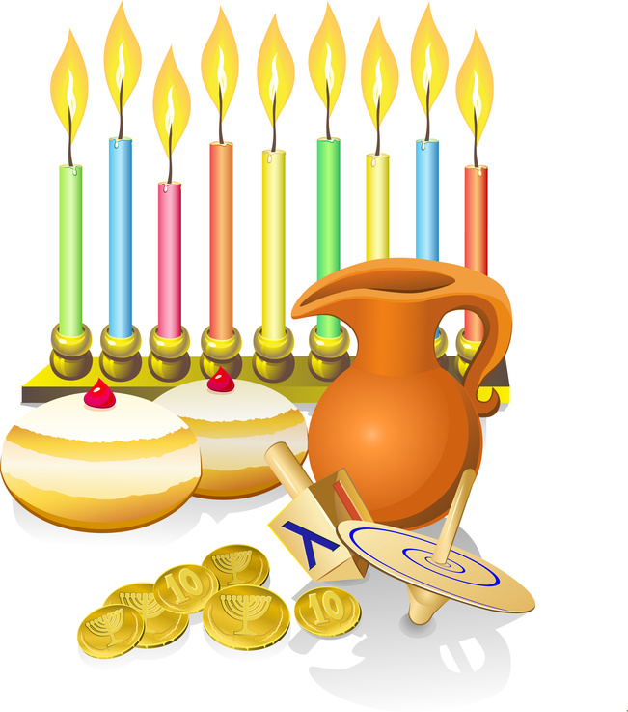
חנוכה...

Slide 2
מהי ברייתא?
המילה ברייתא היא מילה בשפה הארמית ופרושה חיצונית (בר-חוץ)
כאשר קבץ רבי יהודה הנשיא את כל המשניות וסדר אותן בששה סדרים, ששה סדרי משנה, הוא השאיר חלק מהמשניות שהיו בידו מחוץ לסדרי המשנה מהסיבות הבאות :
א. מתוך כוונה לקצר את המשנה ככל האפשר.
ב. הוא חשב שמקומן אינו בתוך המשנה.
הברייתא בדומה למשנה נאמרה על ידי תנאים, וכיון שלא הוכנסה לסדר המשנה נקראה ברייתא - משנה חיצונית. מספר הברייתות גדול ממספר המשניות. בגמרא נמצאות יותר מאלף ברייתות המצוינות במילים : "תנו רבנן" כמו הברייתא שנלמד היום.
(ע"פ משניות משמחות שבת ומועדי ישראל עמ' 91)

Slide 3
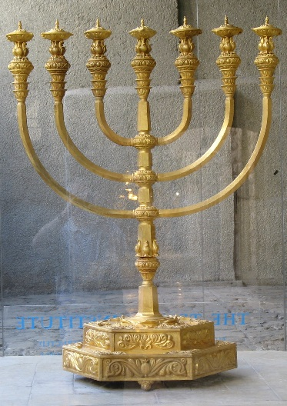
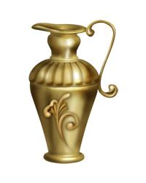
מסכת שבת דף כא עמוד ב' מאי חנוכה?
הברייתא שנלמד בשעור זה מופיעה בגמרא במסכת שבת.
מאי חנוכה? דתנו רבנן בכ"ה בכסליו יומי דחנוכה תמניא אינון דלא למספד בהון ודלא להתענות בהון שכשנכנסו יוונים להיכל טמאו כל השמנים שבהיכל וכשגברה מלכות בית חשמונאי ונצחום בדקו ולא מצאו אלא פך אחד של שמן שהיה מונח בחותמו של כהן גדול ולא היה בו אלא להדליק יום אחד נעשה בו נס והדליקו ממנו שמונה ימים לשנה אחרת קבעום ועשאום ימים טובים בהלל והודאה
הלכה
שאלה
תשובה
טעם - סיבה

Slide 4
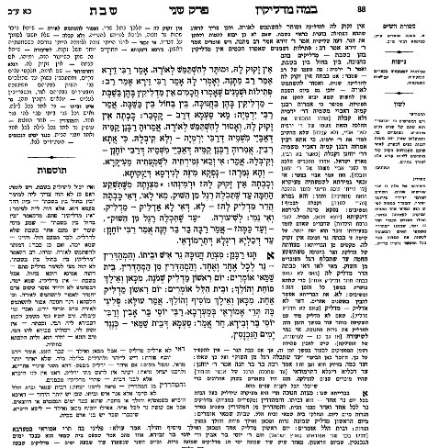
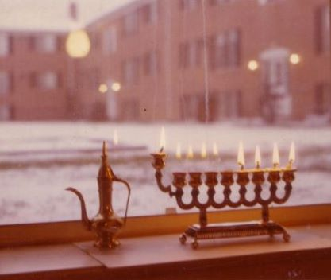
מסכת שבת דף כא עמוד ב' מספר הנרות שמדליקים בימי החנוכה.
הברייתא שנלמד בשיעור מונה שלוש דרכים בהן ניתן לקיים את מצוות הדלקת נרות חנוכה:
לפי עיקר הדין.
בהידור
בהידור רב.

Slide 5
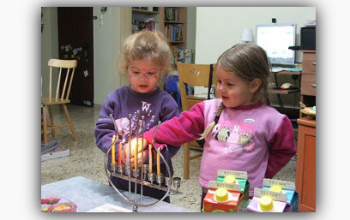
מסכת שבת דף כא עמוד ב'
נושא המשנה - כותרת
תנו רבנן:
מצות חנוכה נר איש וביתו
והמהדרין נר לכל אחד ואחד
והמהדרין מן המהדרין
בית שמאי אומרים: יום ראשון מדליק שמונה,
מכאן ואילך פוחת והולך.
ובית הלל אומרים: יום ראשון מדליק אחת,
מכאן ואילך מוסיף והולך.
אפשרות א'
אפשרות ב'
אפשרות ג'
מחלוקת

Slide 6
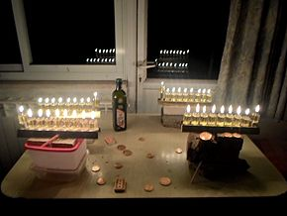
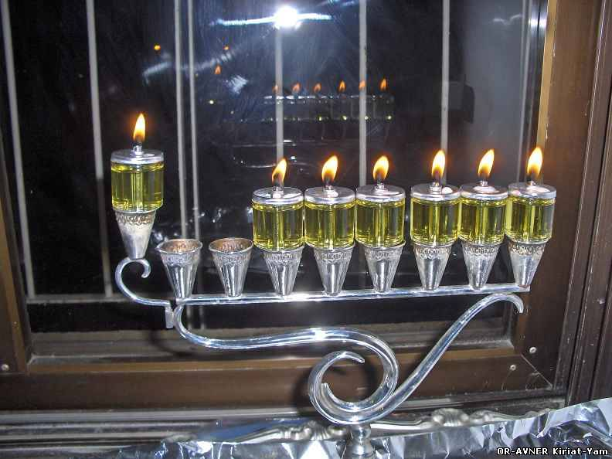
הלכה ומנהג מנהגים שונים (עמ' 99)
מנהג הספרדים - רבי יוסף קארו – בעל השלחן ערוך:
כמה נרות מדליק? בלילה הראשון מדליק אחד, מכאן ואילך מוסיף והולך אחד בכל לילה, עד שבליל אחרון יהיו שמונה. ואפילו אם רבים בני הבית לא ידליקו יותר.
מנהג האשכנזים - רבי משה איסרליש (רמ"א) :
ויש אומרים דכל אחד מבני הבית ידליק, וכן המנהג הפשוט. ויזהרו לתן כל אחד ואחד נרותיו במקום מיחד, כדי שיהא הכר כמה נרות מדליקין.

Slide 7
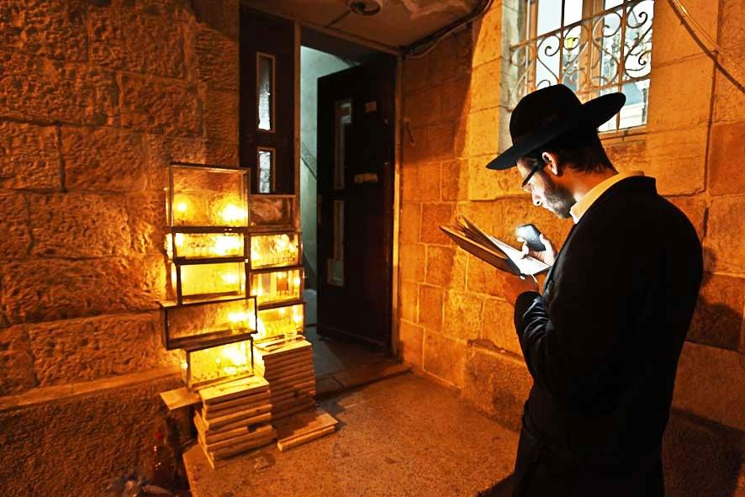
מדליק....

